Slide 1

Історичні етапи розвитку грошових відносин
Матеріал підготувала: к.е.н., вчитель економіки Забірської ЗОШ І-ІІІ ст.
Жайворонок Лідія Володимирівна

Slide 2
Історичні етапи розвитку грошових відносин
Гроші - це одне з найвеличніших досягнень людства. Їх виникнення пов’язують з 7-8 тис. до н. е., коли у древніх племен з’явився обмін одних продуктів на інші.
Історично як засіб полегшення обміну використовувались каміння, худоба, шматки металів чи інші предмети, які отримали загальне визнання у продавців та покупців як засіб обміну. Тобто все, що визнавало суспільство в якості обігу, - це і були гроші.

Slide 3
Згодом роль грошей починають виконувати дорогоцінні метали завдяки своїм властивостям:
рідкісність - забезпечувала високу і стабільну ціну;
портативність - невелика кількість втілює велику вартість;
однорідність - однакові за вагою шматки металу мають однакову вартість;
подільність - під час поділу не втрачають своєї цінності;
стійкість до впливів зовнішнього середовища - не підлягають корозії псуванню, тощо;
ковкість - легкість чеканки монет.

Slide 4
В економічній науці виділяються дві основні концепції походження грошей:
Раціоналістична концепція - виходить з того, що гроші виникли як результат певної раціональної угоди між людьми, через необхідність виділення спеціального інструмента для обслуговування сфери товарного обігу.
Раціоналістичну концепцію започаткував ще Аристотель.

Slide 5
Концепції походження грошей
Еволюційна концепція - виникнення грошей є результатом розвитку товарно-грошових відносин, в процесі якого із загальної товарної маси виділяється один товар, найбільш придатний для виконання функціональної ролі грошового товару.
Засновниками цієї концепції стали основоположники класичної політекономії А. Сміт і Д. Рікардо, а розвинена вона була К. Марксом.

Slide 6
Процес виникнення грошей відображається у розвитку історичних форм вартості.
Ці форми демонструють те, що використовувалось у процесі розвитку товарних відносин в ролі еквіваленту товарообміну.

Slide 7
Виділяють такі чотири форми вартості:
Проста, випадкова або одинична: x товару А = y товару В. Обмін носить одиничний характер, роль еквіваленту виконують випадкові товари.
Повна або розгорнута форма вартості: x товару А = y товару В, або = z товару С, або = q товару D, або = n товару E. Еквівалентами в обміні є численні товари, мінові пропорції мають регулярний характер.
Загальна форма вартості: х товару А, y товару В, z товару С, q товару D... = n товару Е. Безлічі товарів відповідає один товар - загальній еквівалент.
Грошова форма вартості: х товару А, y товару В, z товару С, q товару D, n товару Е = гроші. Роль загального еквіваленту виконує особливий товар - гроші.

Slide 8
У процесі розвитку товарообміну гроші постійно еволюціонували.
На перших етапах роль грошей виконували певні споживчі продукти, які мали важливе значення для населення тієї чи іншої країни. (Наприклад, в античних народів худоба, у Київській Русі хутра).
Це були товарні гроші. Вони наряду з тим, що використовувались як гроші, завжди могли використані як споживчий товар за прямим призначенням.

Slide 9
Згодом виникають металеві гроші.
Вони використовуються спочатку у вигляді зливків, а потім починають чеканити монету.
Перші монети з’являються в VII ст. до н.е. у Лідії (територія сучасної Турції).

Slide 10
Значно пізніше виникають паперові гроші
Паперові гроші - це такі гроші, які заміщують в обігу певну кількість повноцінних грошей.
Уперше паперові гроші винайшли китайці. Їх почали друкувати у 812 році н. е.
У XV - XVIII ст. гроші, виготовлені з паперу, появились у Європі й згодом стали основним замінником повноцінних грошей.

Slide 11
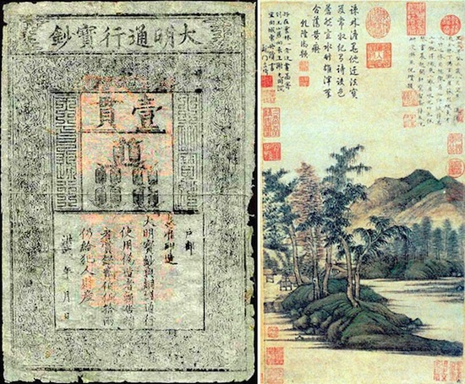
А ось сама древня купюра з усіх відомих. Раніше всіх паперові гроші стали використовувати в Китаї в 812 році нашої ери. Але збереглася тільки банкнота, датована 1380 роком - це самі стародавні паперові гроші.

Slide 12
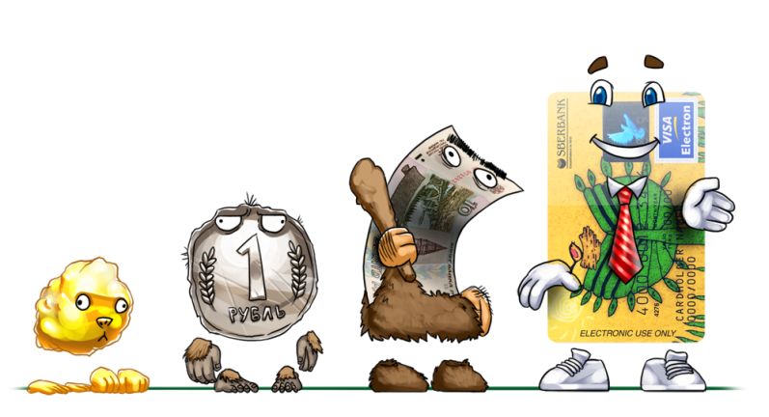
Для сучасної економіки характерні кредитні гроші
Це такі гроші, які являють собою боргові зобов’язання суб’єктів економіки і завдяки цьому виконують роль знаків вартості в обігу.
Першою формою таких грошей став вексель.
Згодом виникають банкноти - боргові зобов’язання (векселі) банків.
Сучасні гроші - це боргові зобов’язання центрального банку. Сучасні гроші існують переважно в безготівковому вигляді як електронні записи на рахунках.
З»являються електронны грошы. Носіями можуть бути пластикові картки. розрахунки можуть здійснюватись через Інтернет, мобільний зв’язок і т.п.

Slide 13
Дякую за увагу!

